Slide 1



TRƯỜNG TIỂU HỌC KIÊN THỊ NHẪN
LTVC– TUẦN 2 – BÀI 4 –Tiết 3
LUYỆN TẬP VỀ DANH TỪ

Slide 2
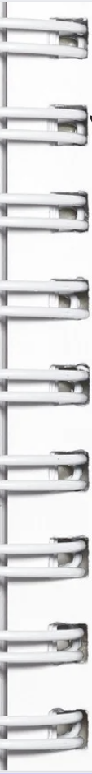



Slide 3
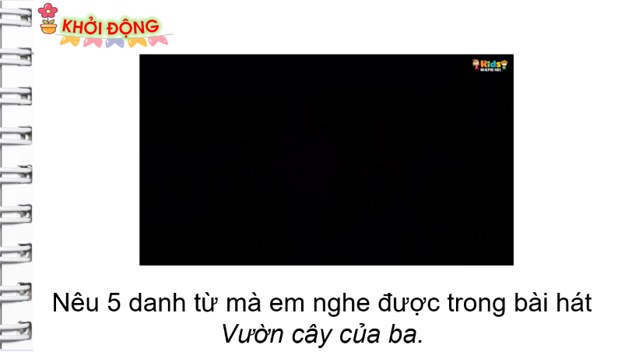





Slide 4

Nêu 5 danh từ mà em nghe được trong bài hát Vườn cây của ba.

Slide 5

LUYỆN TẬP NHẬN DIỆN DANH TỪ

Slide 6
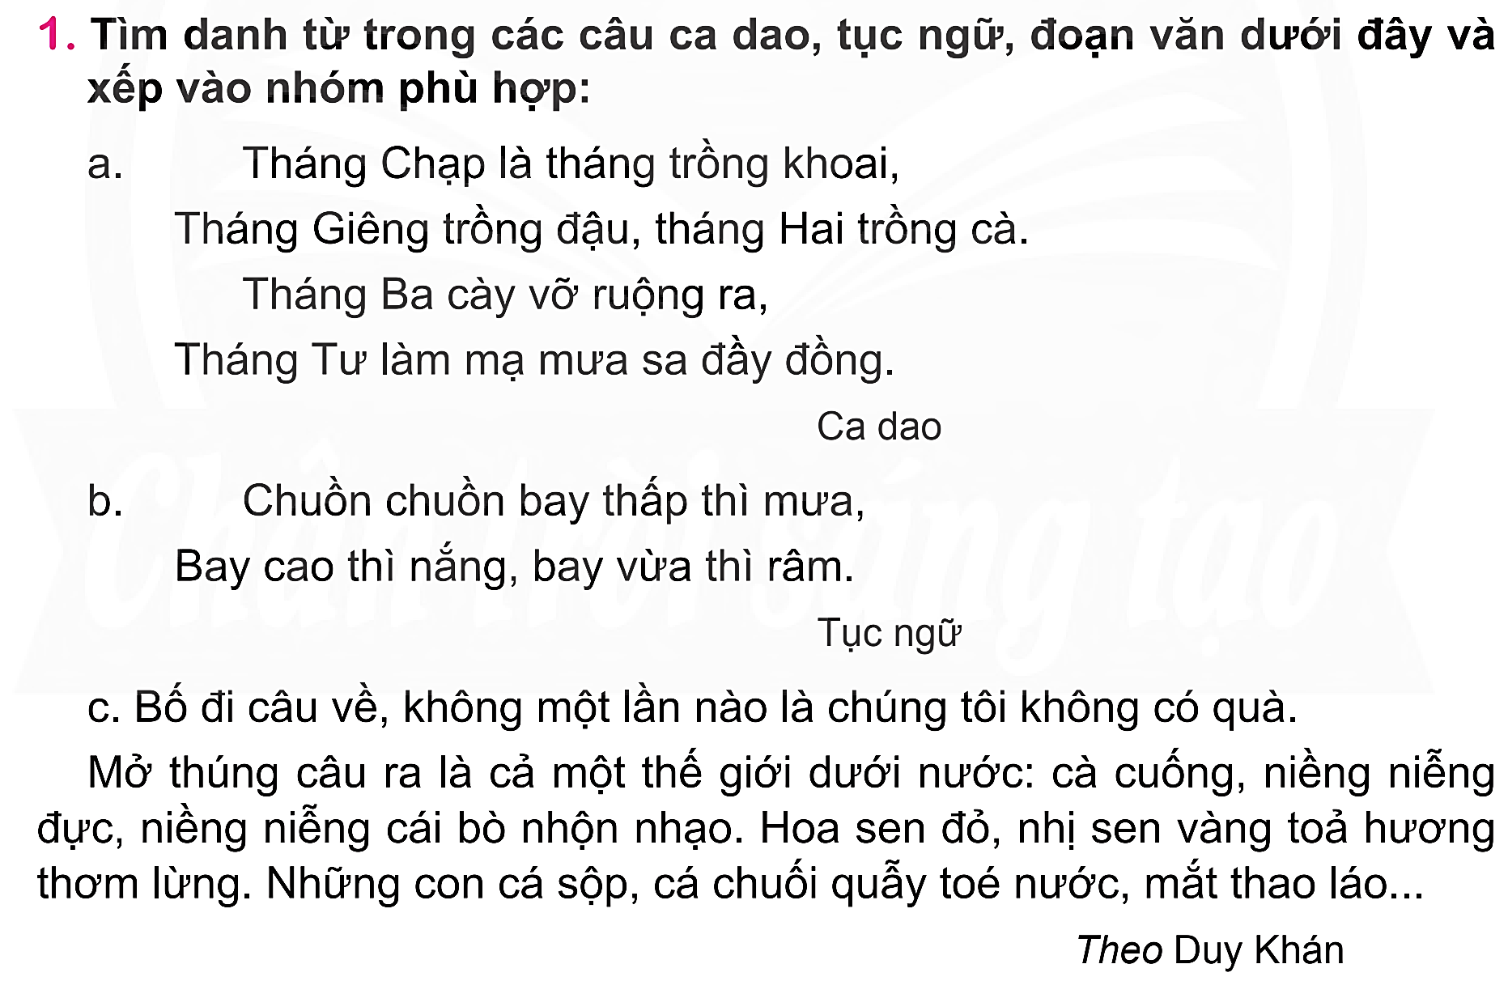
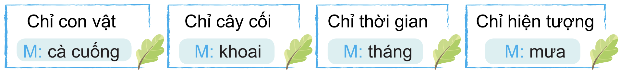
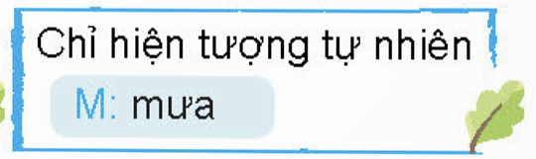

Slide 7


















Slide 8
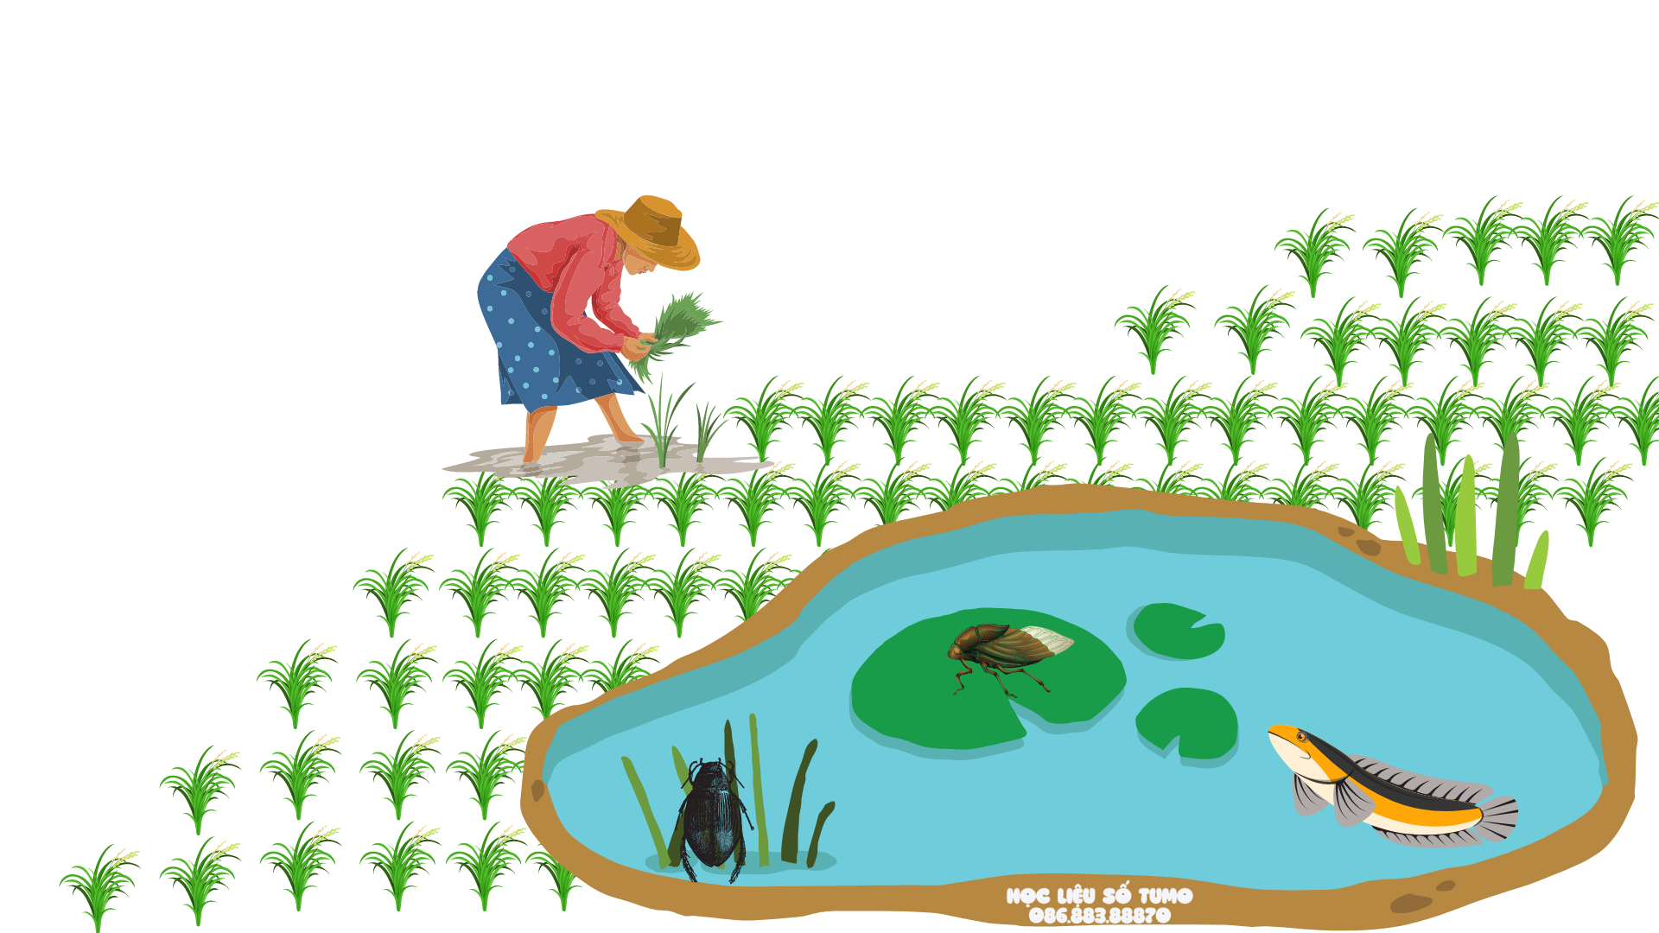
chuồn chuồn
cà cuống
niềng niễng đực
niềng niễng cái
cá sộp
cá chuối
khoai
đậu
cà
mạ
hoa sen
tháng Chạp
tháng Giêng
tháng Hai
tháng Ba
tháng Tư
mưa
nắng

Slide 9
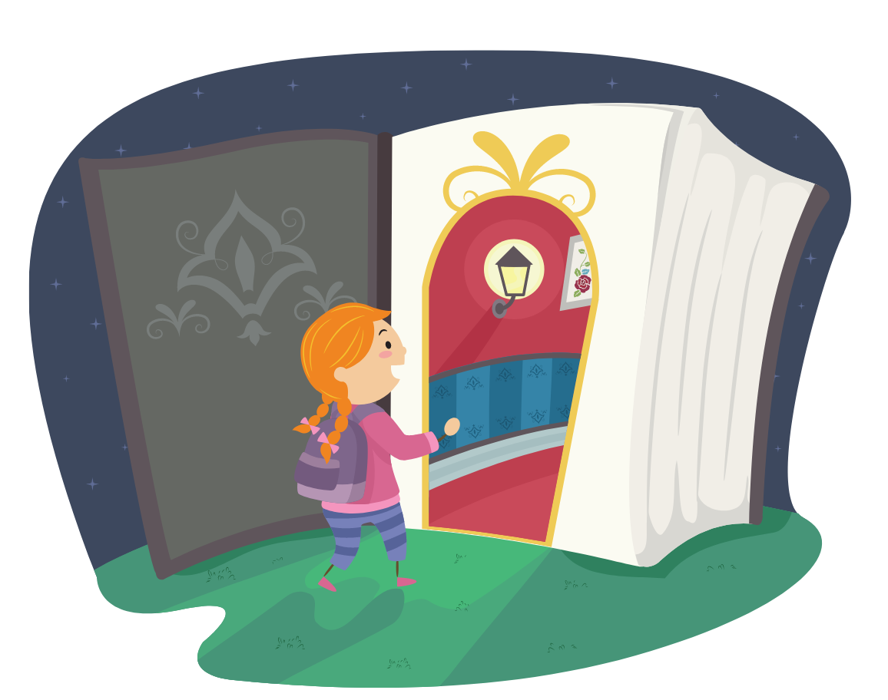
TÌM DANH TỪ

Slide 10
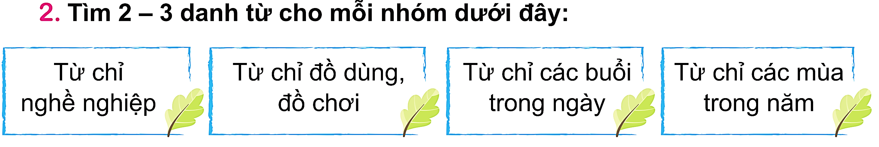



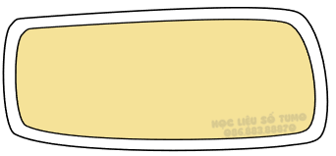










giáo viên
tủ lạnh
sáng
xuân
bác sĩ
búp bê
chiều
hạ
công nhân
búp bê
tối
thu
đông

Slide 11

ĐẶT CÂU NÓI VỀ MỘT HIỆN TƯỢNG TỰ NHIÊN

Slide 12



Sau những trận mưa to, chúng ta thường nhìn thấy cầu vồng.
Cầu vồng là hình ảnh phản chiếu của ánh sáng Mặt Trời qua những giọt nước trong không khí.

